Slide 1
De kunstuitleen
Een sociale, culturele praktijk van ons allemaal !
Leerlingen
Team
Ouders
Externen: musea, bieb, Rabo Bizzworld
VO
De wijk

Slide 2
Hoe het allemaal is ontstaan
http://www.npo.nl/nos-jeugdjournaal/05-10-2012/POW_00422073
Van min. 6.45 tot ong.7.15
Notes:
6.27 -7.15

Slide 3
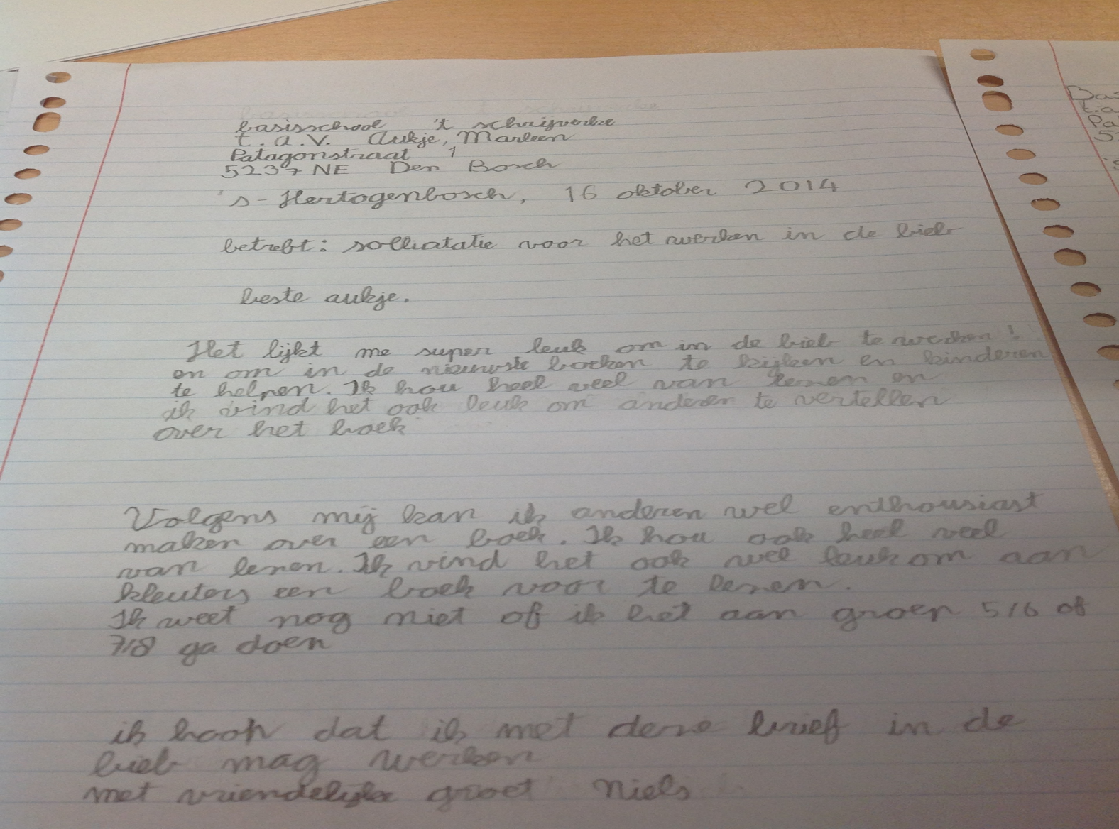
Vacature bieb medewerker

Slide 4
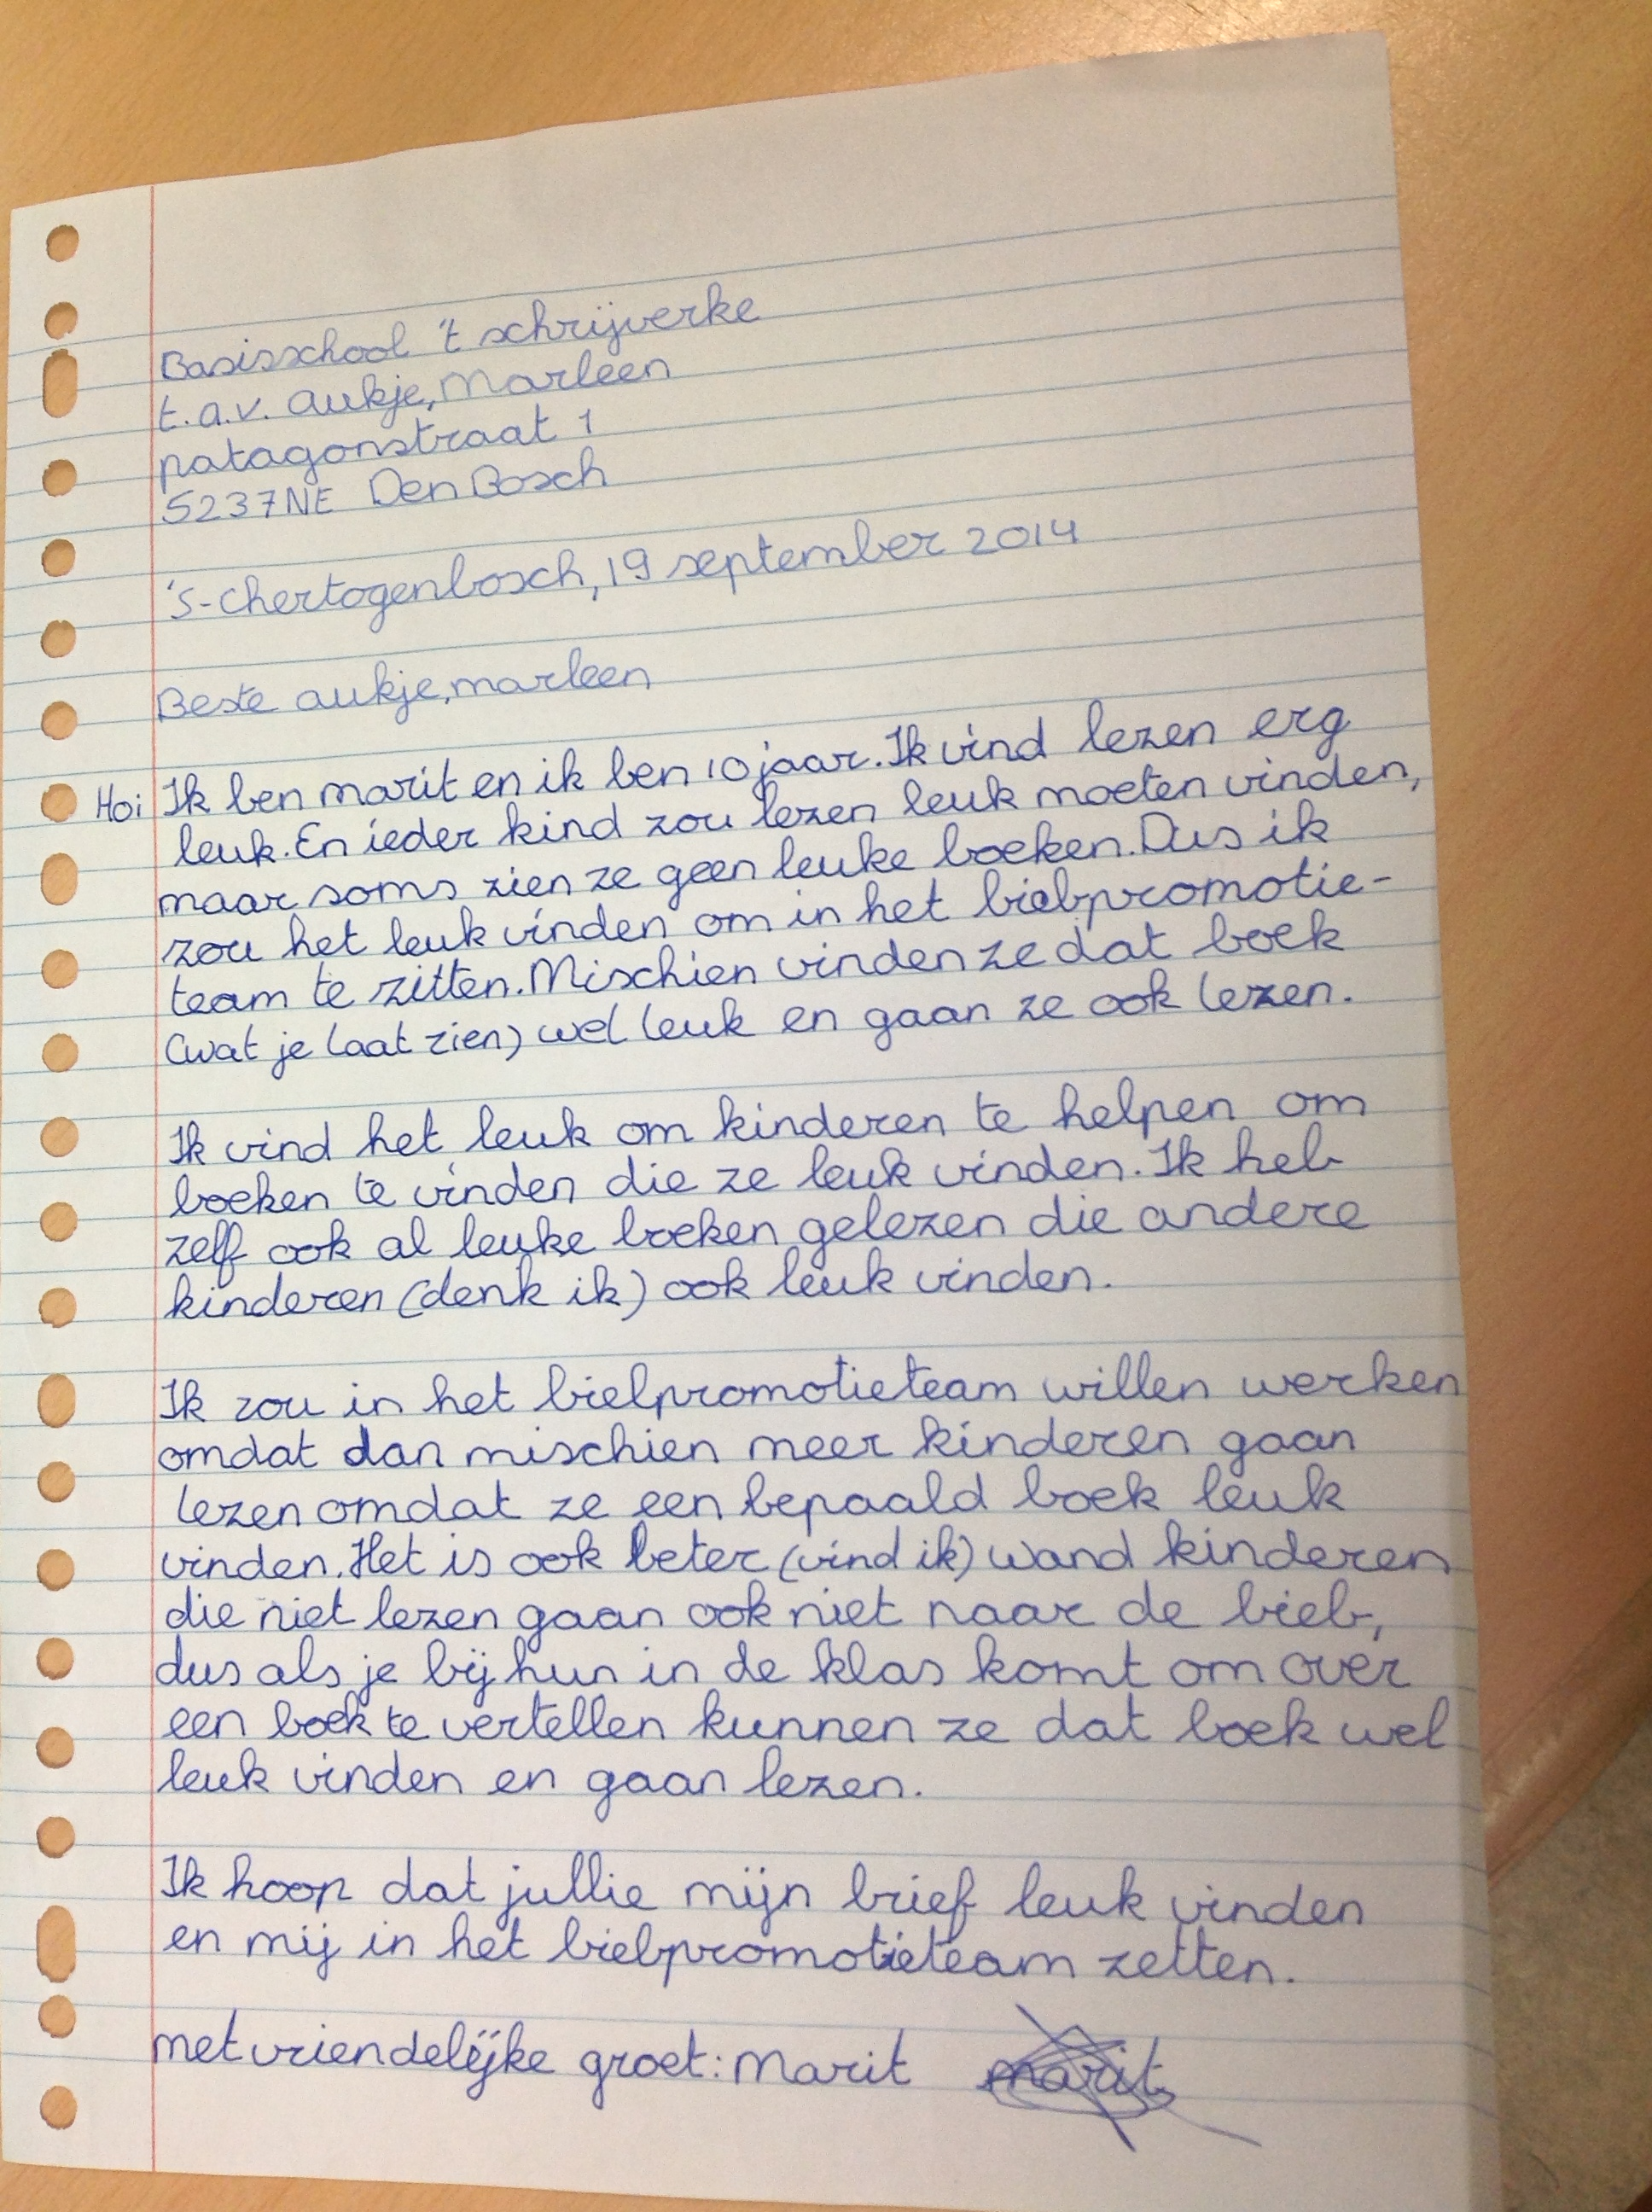
Vacature
bieb
promotie
team

Slide 5
Uitwerken van de plannen van de kunstuitleen
Prestatie box
Voor 4 schooljaren (2012-2013 tot en met 2015-2016) versterkt de minister per schooljaar aan het bevoegd gezag subsidie voor het versterken van de samenhang binnen cultuureducatie en de kwaliteit ervan.
In het schooljaar 2012-2013 vindt een nulmeting plaats van cultuureducatie bij scholen.
Binnen Signum is de besteding van de subsidie op bestuursniveau bepaald en vertaald naar de volgende vier gebieden:
Professionalisering van directeuren: hoog opgeleide directeuren; masterniveau
Professionalisering leerkrachten: taal- en rekenspecialisme op iedere school
Opbrengstgericht werken: iedere school werkt opbrengstgericht
Profilering: iedere school profileert zich nadrukkelijk op een specifiek terrein zoals bv Wetenschap en
Techniek, cultuureducatie, talentontwikkeling, Natuur Milieu Educatie, onderwijsconcept, enz

Slide 6
Het projectplan

Slide 7
Zo werkt het dus……
 | Wie | Wat | Waar | Wanneer | Nodig (en wie zorgt ervoor) | kosten
Inspiratie les
Les in de school
Les in de school
Kunstwerk afmaken
Aankoop kunstwerk kunstenaar
catalogiseren
Inlijsten en ophangen
expositie
totaal

Slide 8
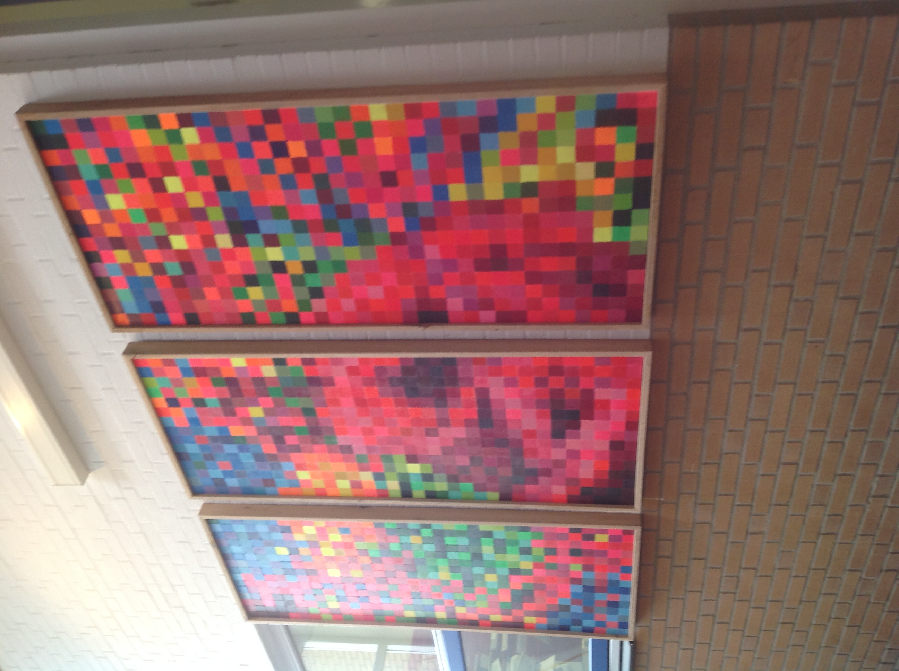
Een voorbeeld………..
https://www.youtube.com/watch?v=4mgQAkME_nY&feature=youtu.be
https://www.youtube.com/watch?v=xNo6JmwYhy8
Aankoop kunst van Anne

Slide 9
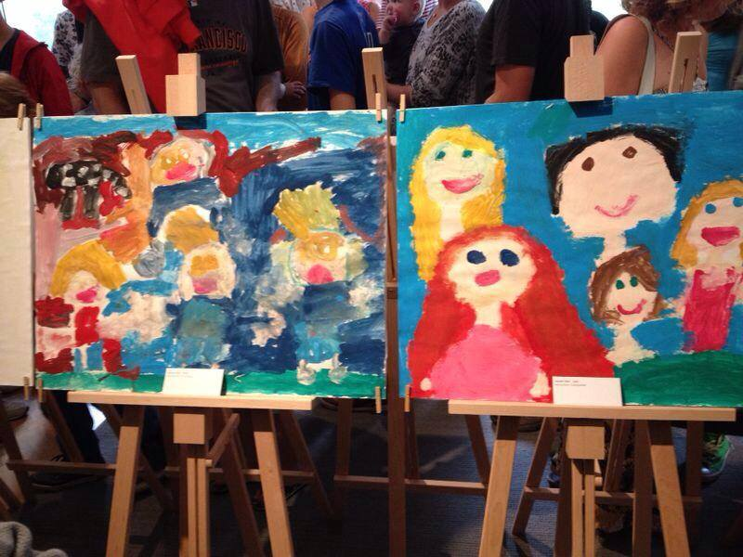
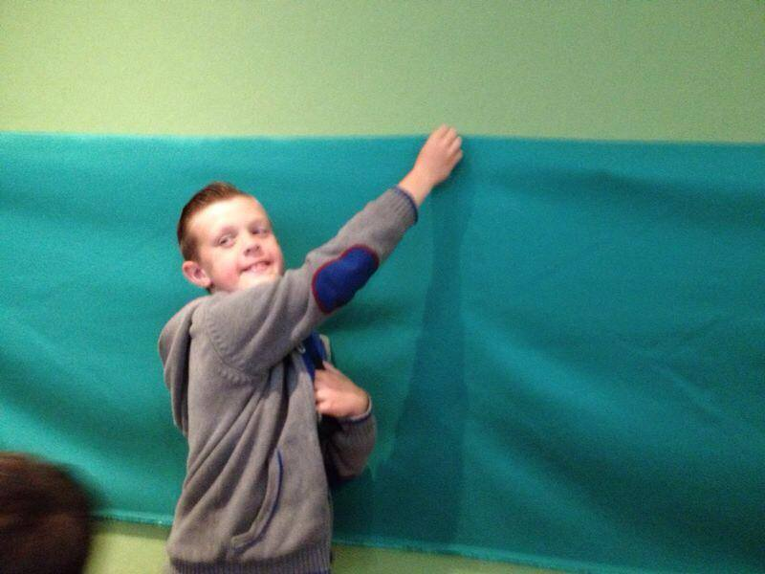
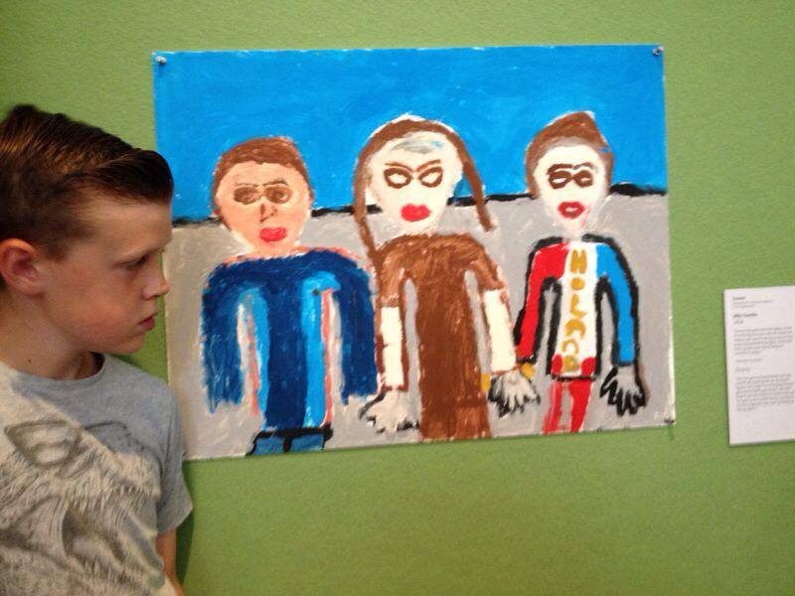
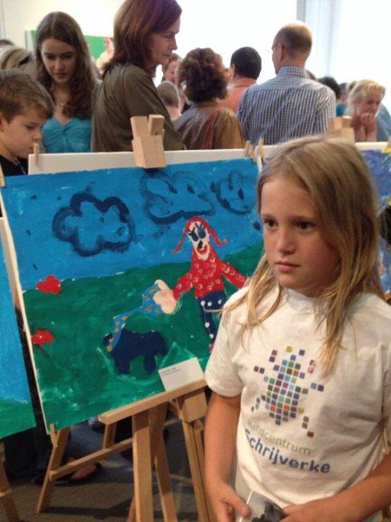
Het Noordbrabants Museum : Ik en mijn familie

Slide 10
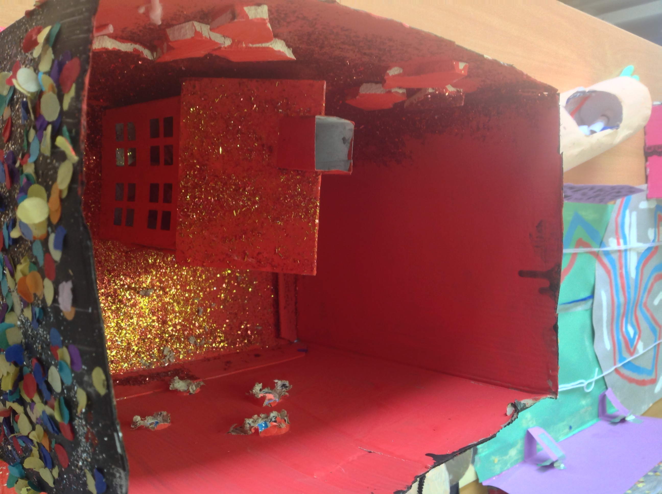
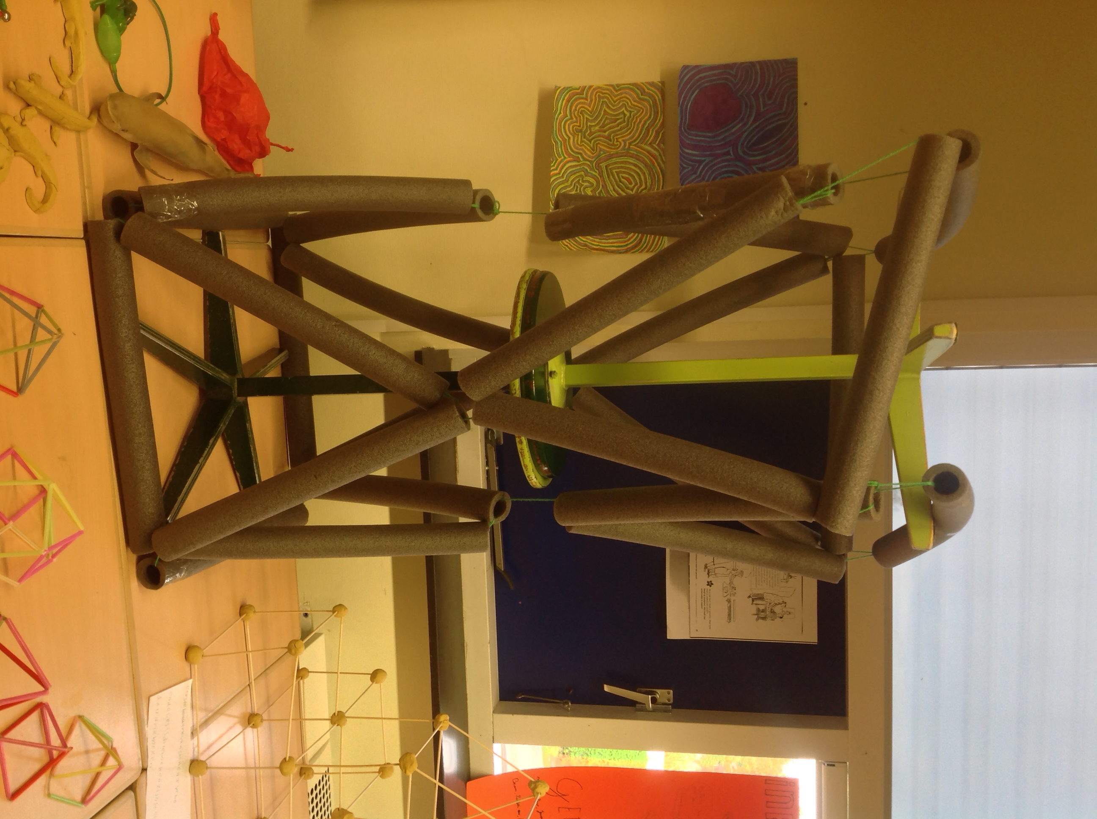
Actueel thema
body bouwers

Slide 11
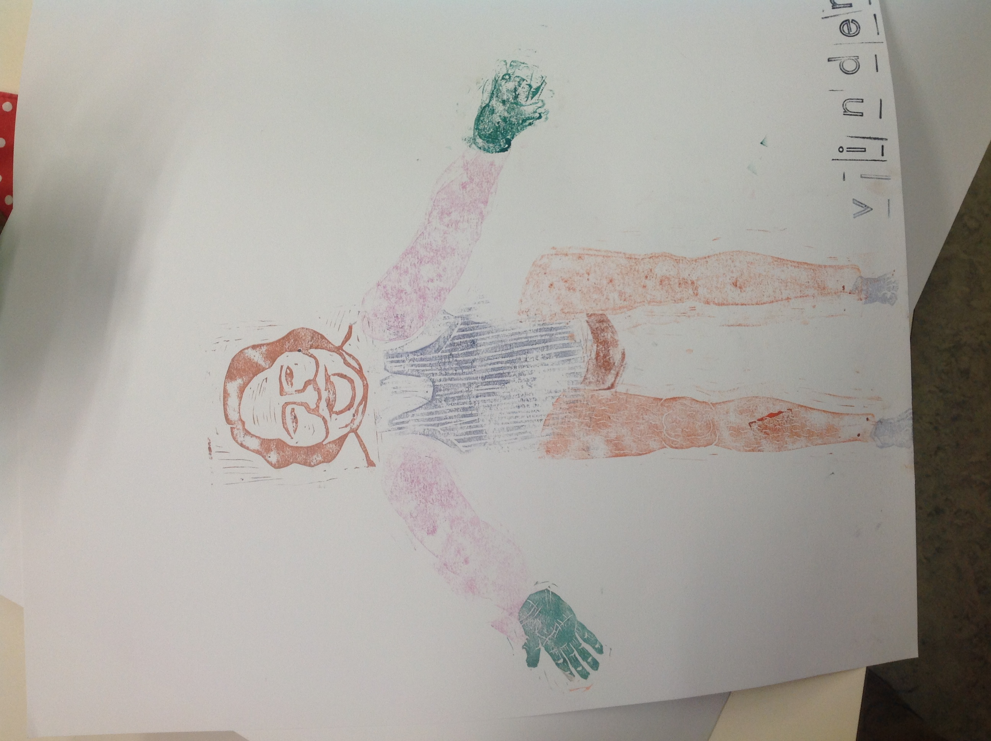
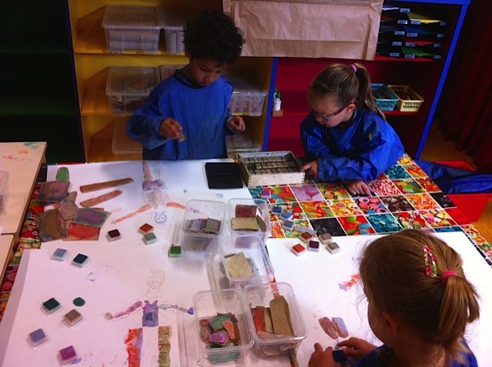
Kleuters stempelen een body
samen met kunstenaar
Judith Rosema

Slide 12
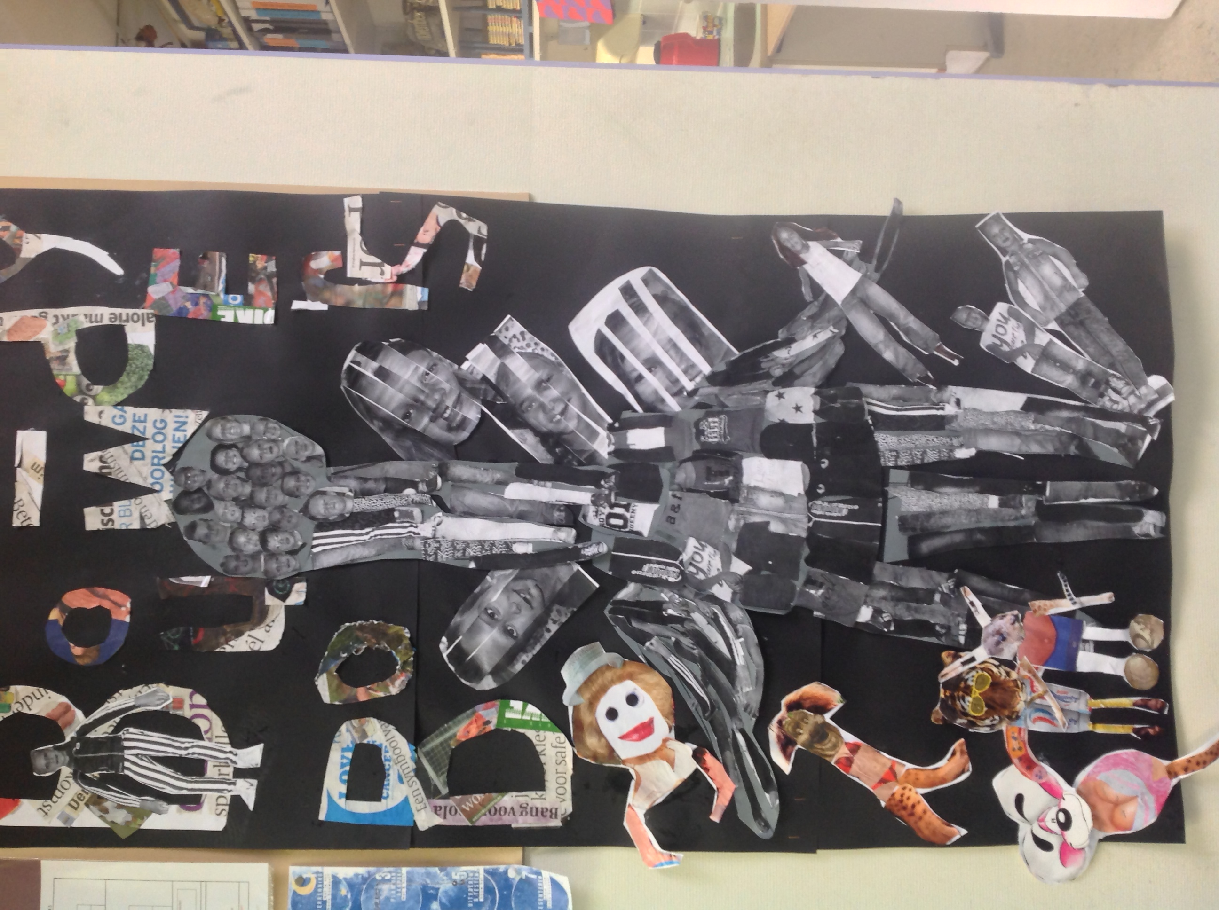
Samen in één body:
De Arenden groep

Slide 13
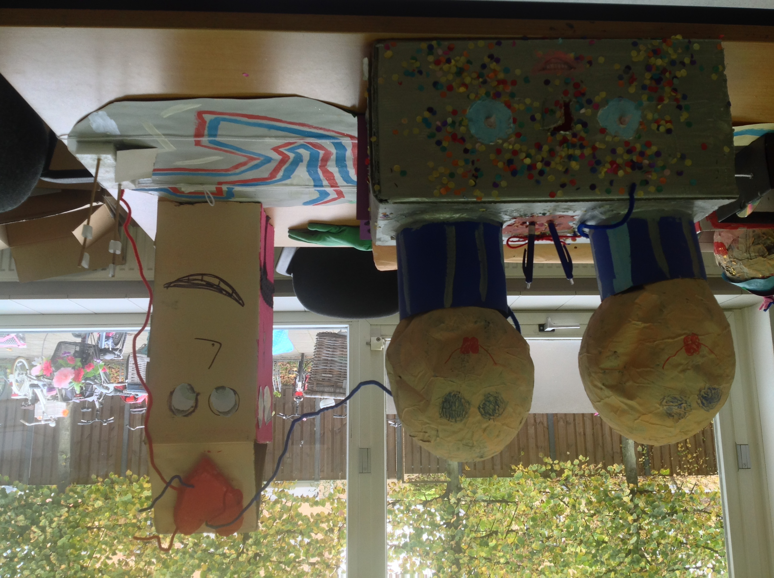
Bouwen aan een body in het kader van mantelzorg

Slide 14
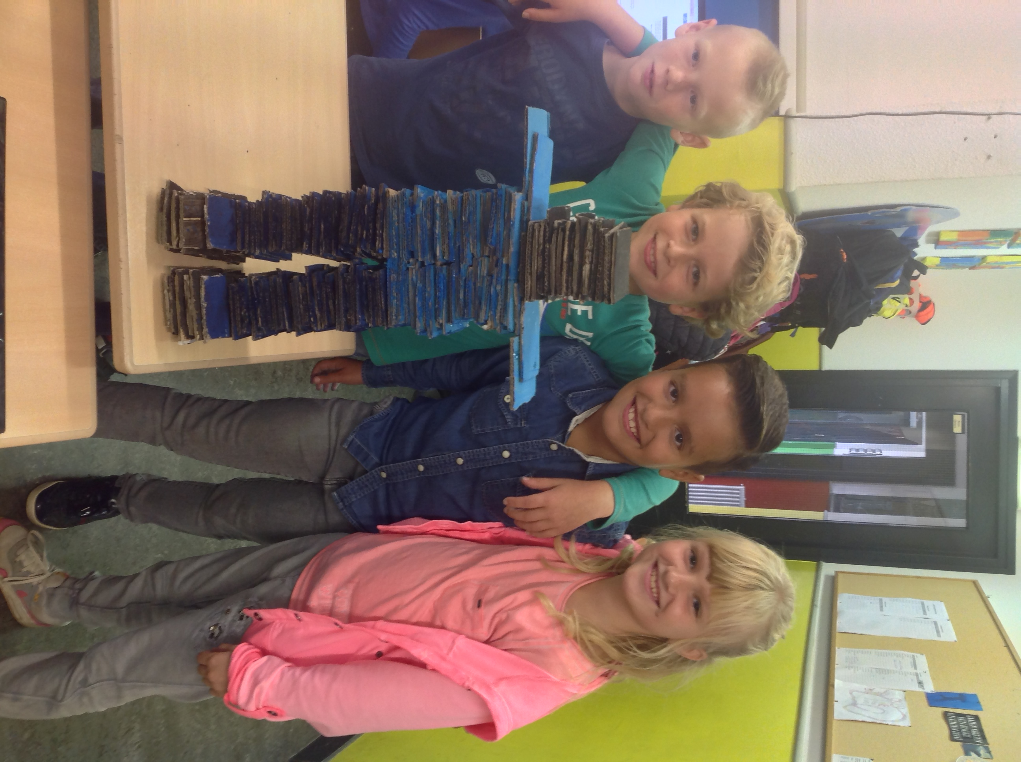
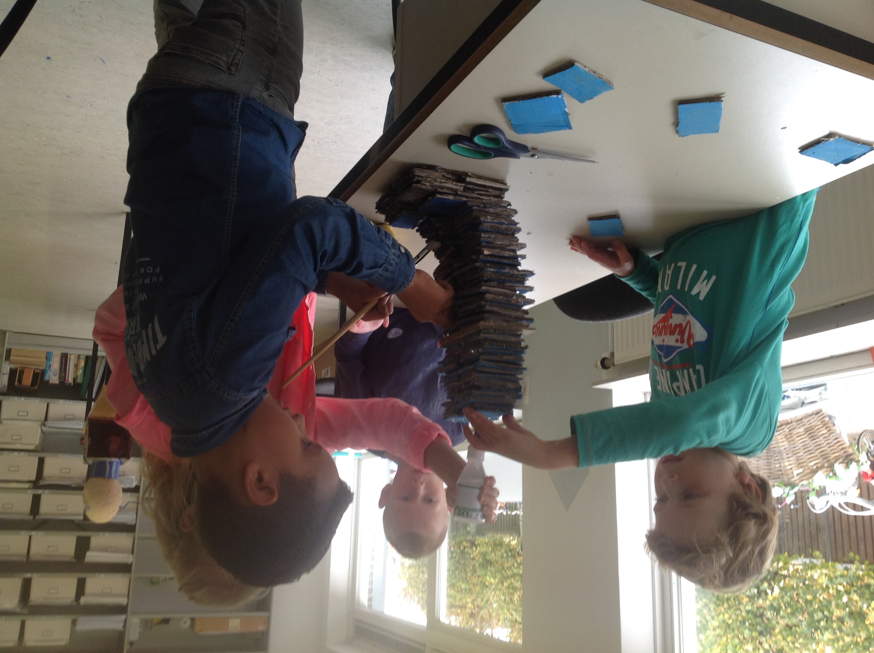
We hebben onze eigen kapla ontwikkeld
Een body in beweging

Slide 15
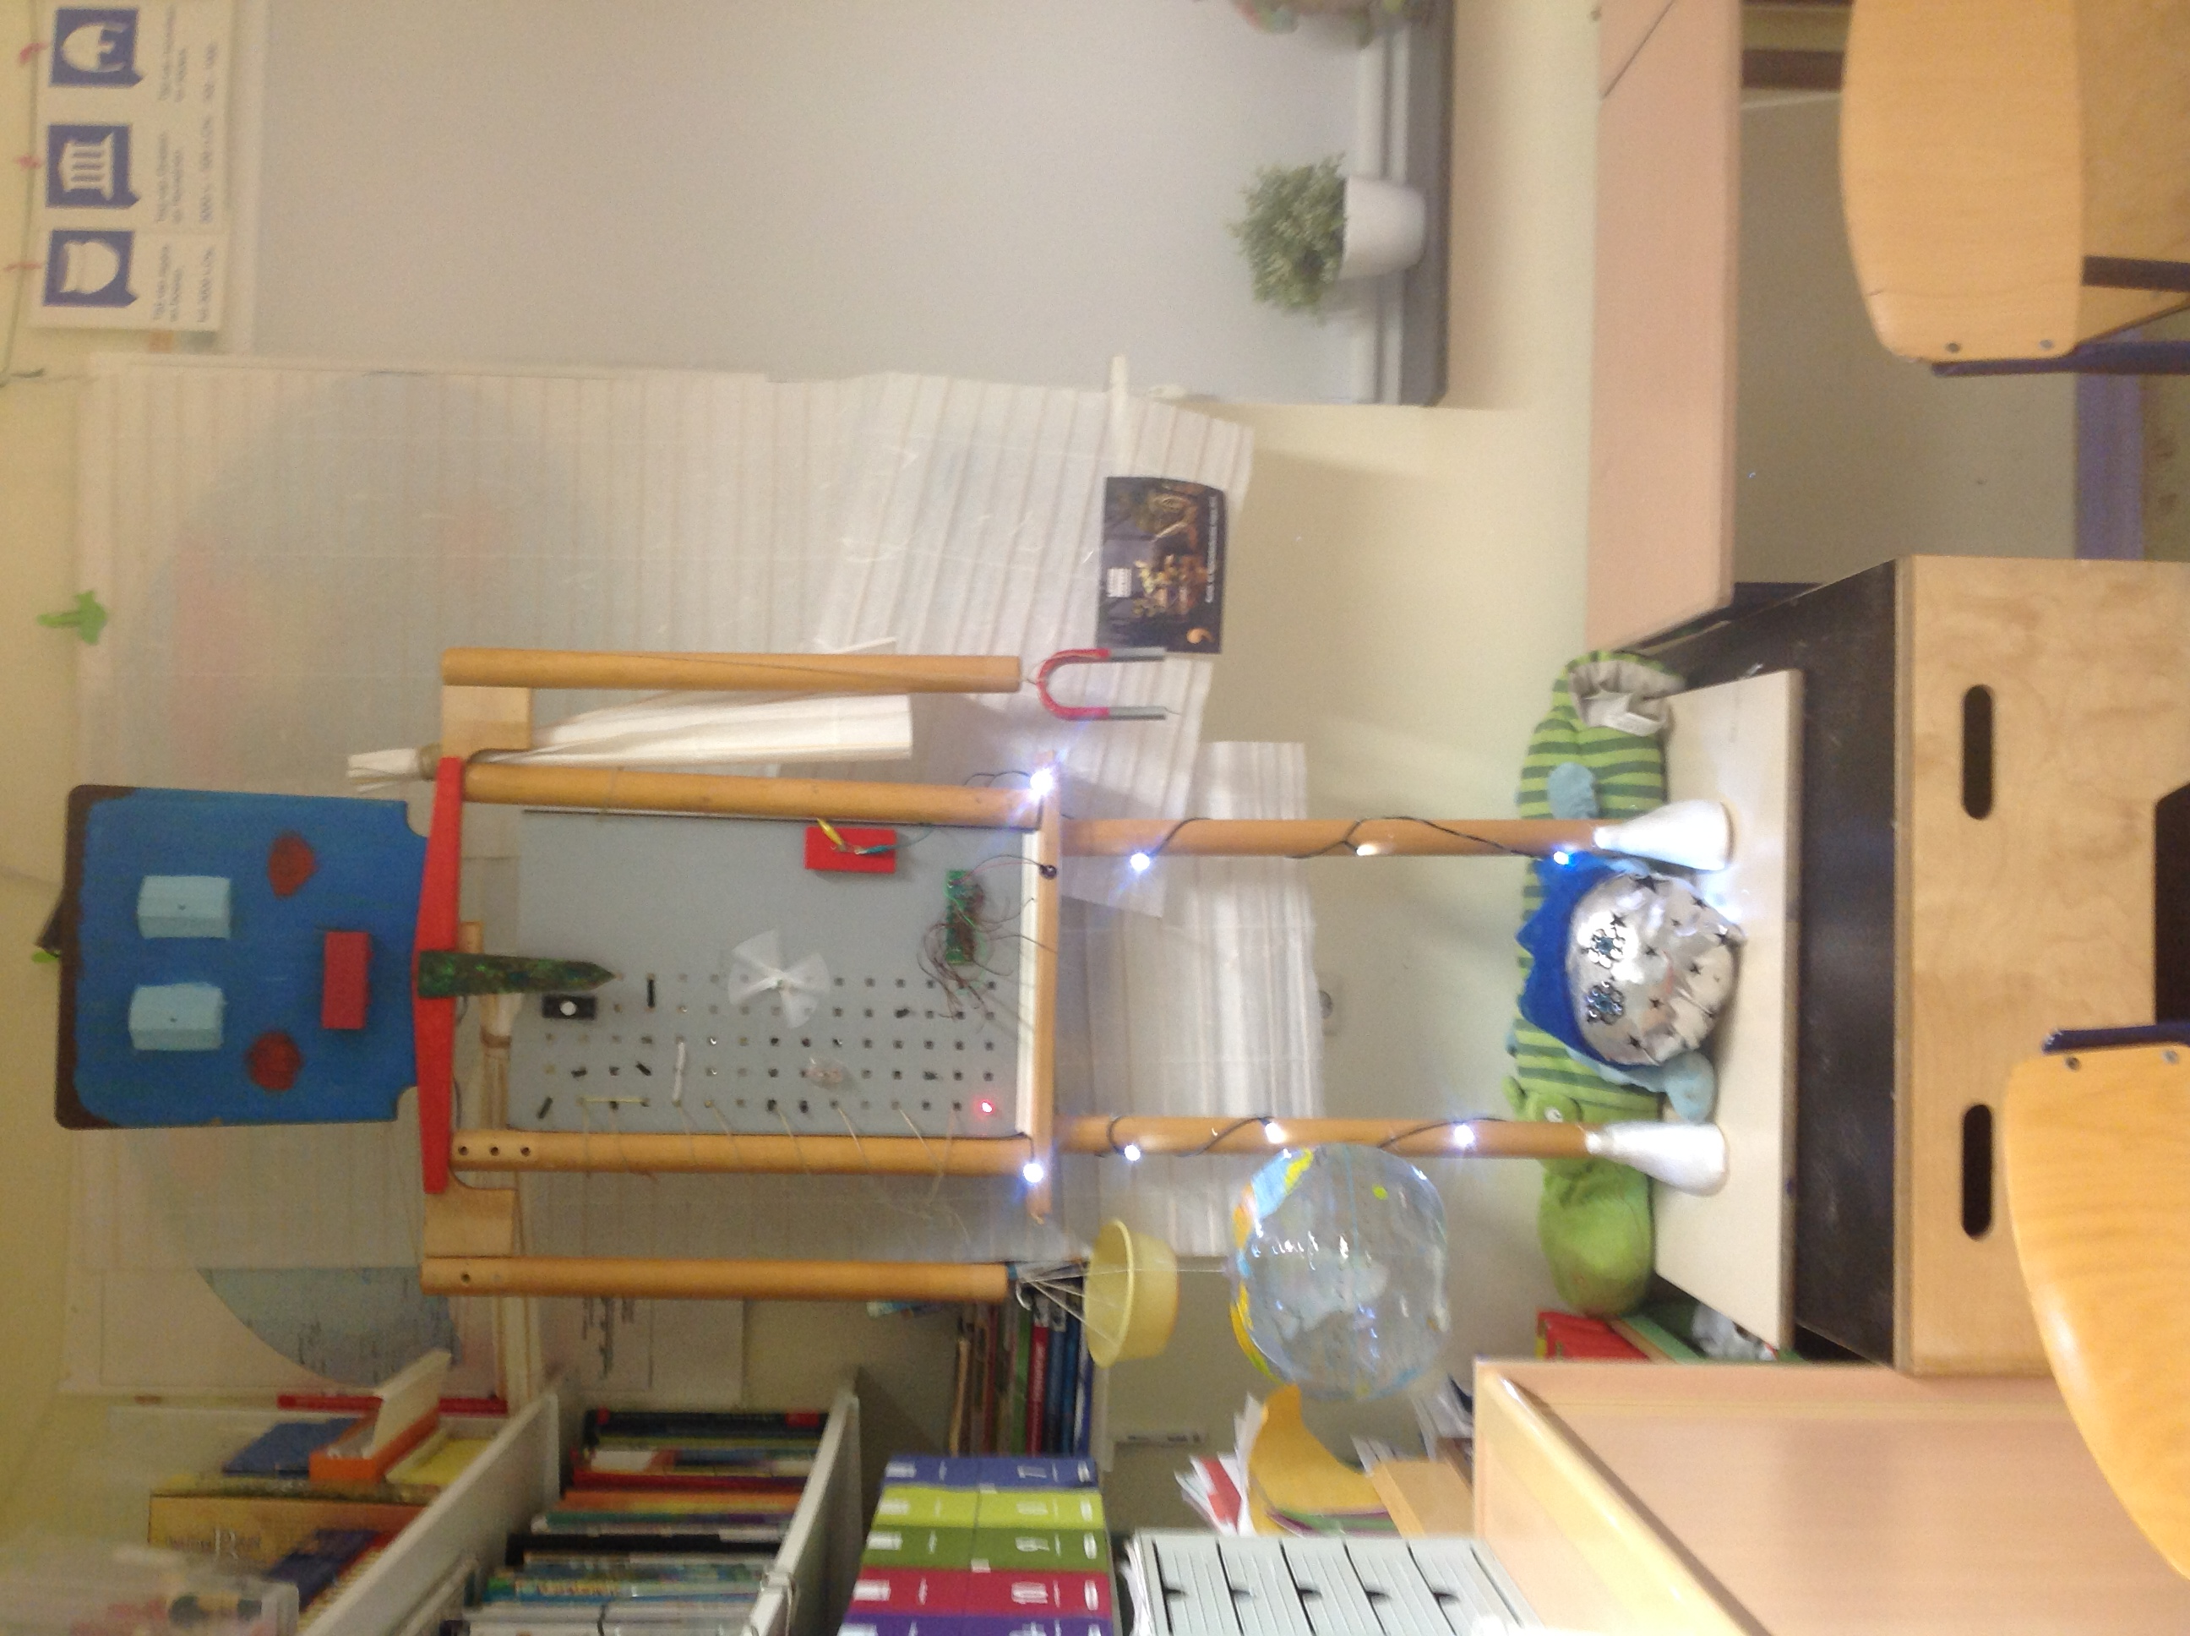
Alles werkt !
Licht
Geluid
Beweging

Slide 16
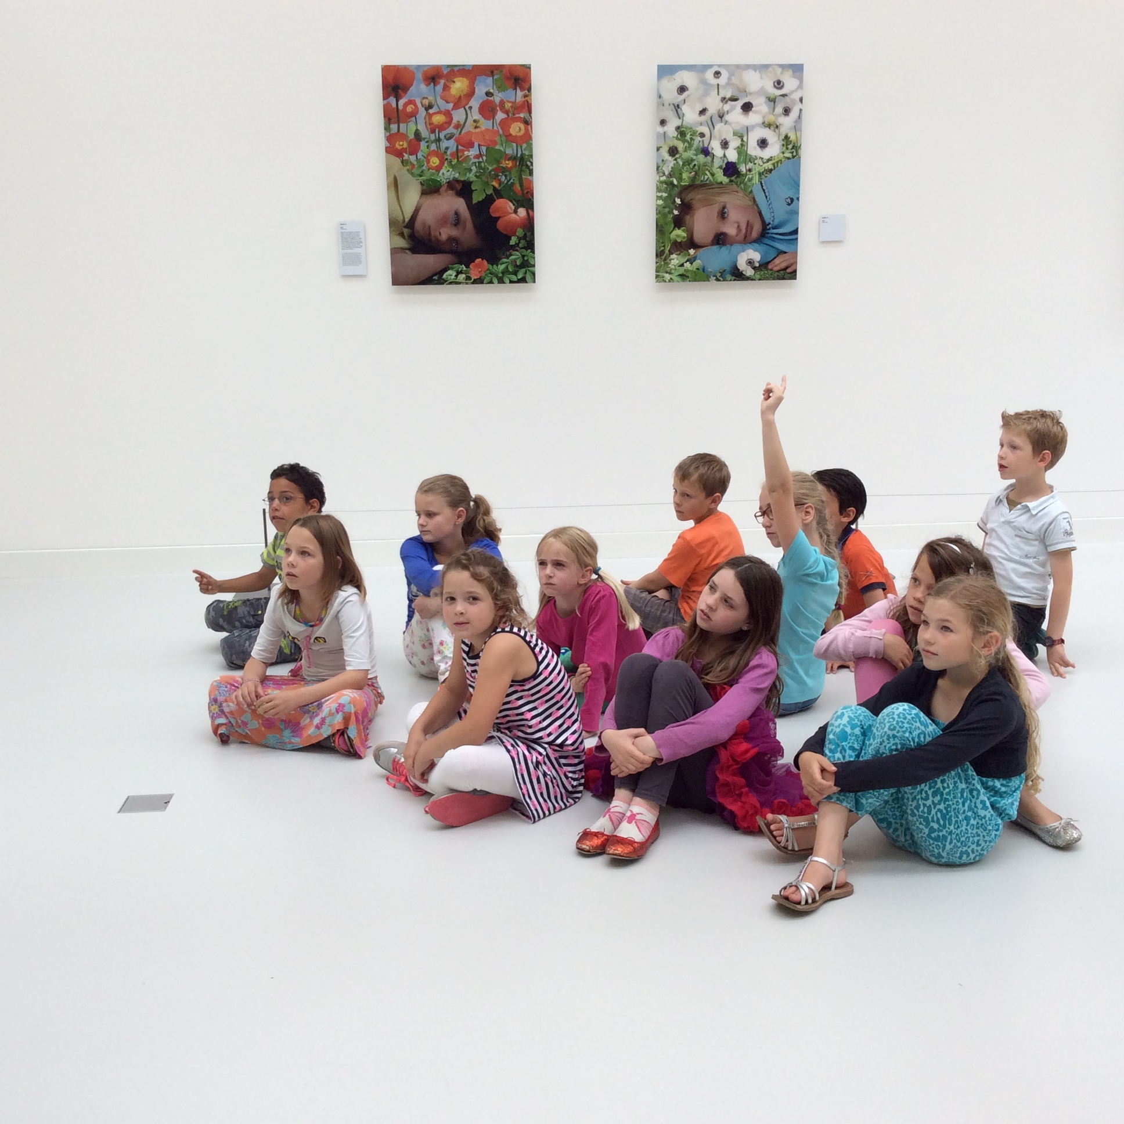
Voordat we kunst maken gaan we ook kijken naar en reflecteren op werk van kunstenaars

Slide 17
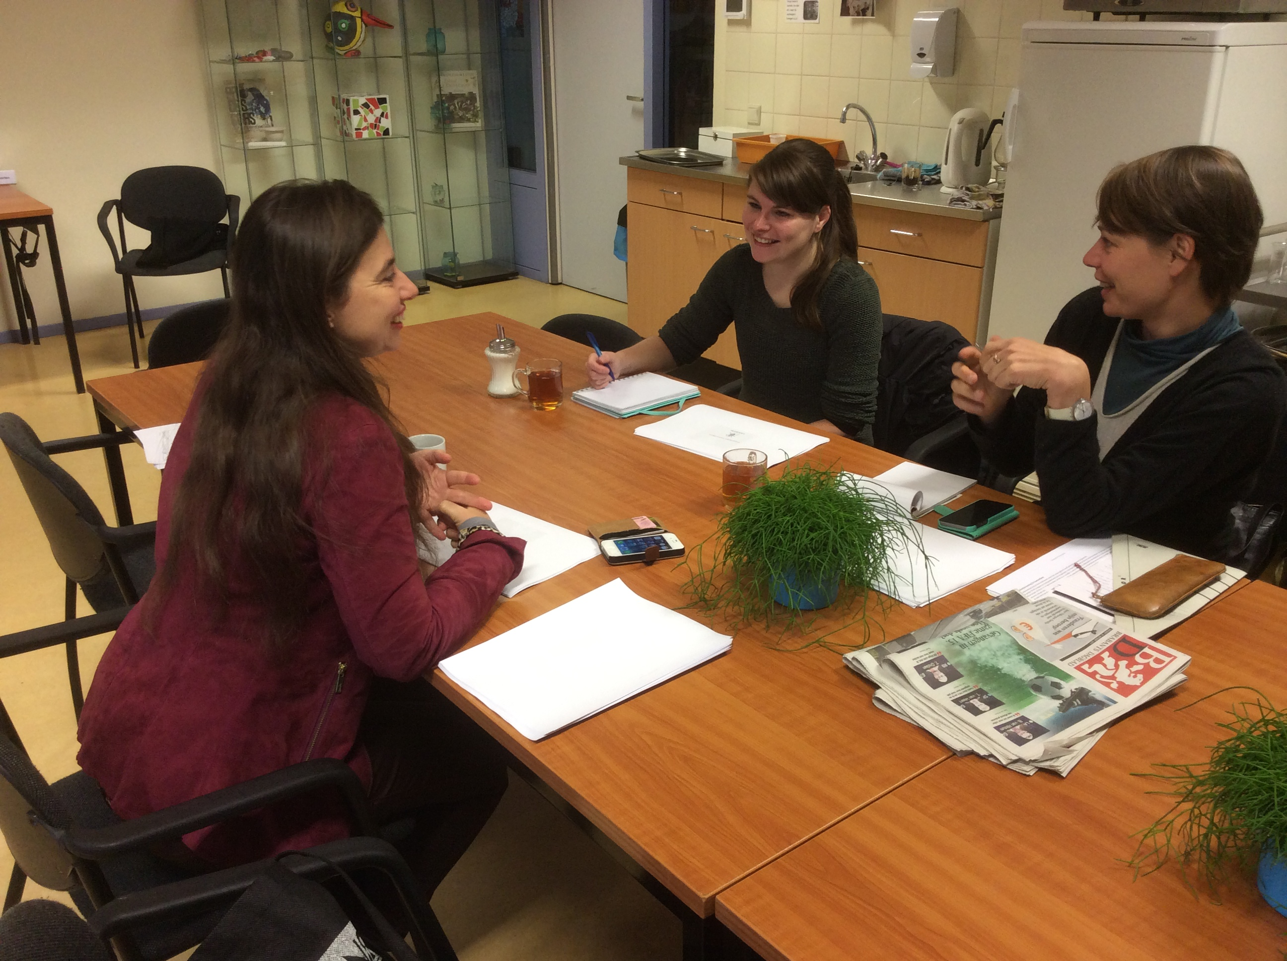
Veel overleg is nodig,
een stagiaire van het Stedelijk Museum gaat ons helpen bij het digitaal catalogiseren…

Slide 18
media? Samen met Boschtion opening en exposities filmen
Lijsten maken met bovenbouw leerlingen van b.s. ‘t Schrijverke ?
Interieur/ etaleren kunstwerken?
Lijsten maken?
Catalogiseren ?
Kunstwerken ?
Ondernemingsplannen?
Gezamenlijk kunst poëzie project ?

Slide 19
Bruisende ideeën
Kunnen alleen uitgewerkt worden mits:
er begeleiding is vanuit VO bij activiteiten waar leerlingen samenwerken!
we zijn blij met kunstwerken maar kunnen ze niet verzekeren!

Slide 20
In haar onderwijs laat basisschool 't Schrijverke zich leiden door een ontwikkelingsgerichte visie op onderwijs (OGO) Een belangrijk uitgangspunt voor de school is het stimuleren van de eigen verantwoordelijkheid van de leerlingen en het bevorderen van hun ondernemendheid.
Uit het concept inspectierapport:

Slide 21
Vanuit een holistische visie brengt de school de ontwikkeling van de leerlingen ook breder in beeld dan alleen de kernvakken. Naar aanleiding van ervaringen met de door de leerlingen van groep 7 en 8 ingevulde portfolio's is gekozen om ook te gaan werken met 'MeVOLUTION', een e-portfolio op het gebied van zelfsturing in leren en ontwikkelen. Daarbij is 'leren reflecteren op basis van feedback' de kern. De leraren gebruiken de informatie van de toetsen en hun observaties om hun onderwijs af te stemmen op het niveau en de ontwikkeling van de leerlingen, om hiaten of voorsprongen te signaleren en om te bepalen welke leerlingen extra ondersteuning, begeleiding of externe zorg nodig hebben. De leraren doorlopen daarbij systematisch de cyclus van 'evalueren, analyseren, doelen stellen en aanpak bepalen'.
Uit het concept inspectierapport:

